Slide 1
Муниципальное бюджетное дошкольное образовательное учреждение «Детский сад №10 города Кировска»
Уголок
экспериментальной деятельности
в старшей группе
«Научная Лаборатория»
Подготовила: Белоусова Т.К.

Slide 2
Объяснение воспитателем какого-либо процесса не достигнет той образовательной эффективности, какая достигается в результате самостоятельно проведённого исследования. Дети любят опыты и эксперименты, с раннего возраста удовлетворяют познавательный интерес через действия с предметами. Грамотно организованный уголок экспериментирования в помещении группы способствует развитию исследовательского типа мышления у дошкольников и формируют умению для успешного обучения в будущем.

Slide 3
Цель создания уголка
экспериментирования в детском саду- создание благоприятных условий для практических исследований воспитанников и заинтересованности детей в самостоятельном поиске информации.

Slide 4
Воспитательные задачи для работы уголка экспериментирования:
Создание положительной мотивации к проведению опытов и экспериментов;
создание дружеской атмосферы внутри детского коллектива;
воспитание усидчивости и аккуратности;
развитие умения выслушивать и выполнять задания воспитателя, трудовые поручения;
развитие интереса к групповой деятельности, воспитание чувства взаимопомощи.

Slide 5
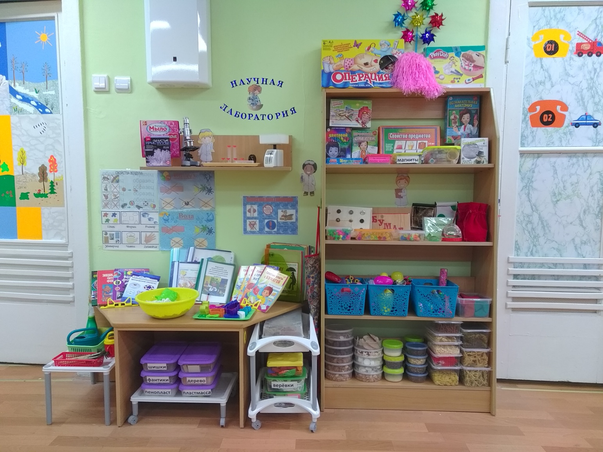
Уголок экспериментирования в нашей группе многофункционален и предполагает возможность комплексного решения различных задач организации деятельности детей.

Slide 6
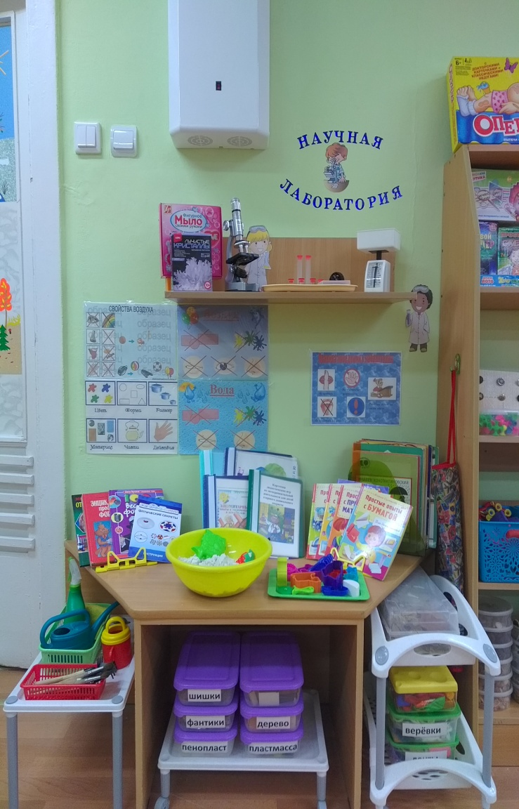
Удобный подход к материалу и его использования как в самостоятельной, так и в совместной со взрослыми деятельности: свободный доступ к материалу.

Slide 7
Экспериментальный уголок является зоной практической деятельности и мы добавили наглядные материалы, рассказывающими и напоминающими детям о порядке проведения исследований, алгоритмов опытов и экспериментов.

Slide 8
Обязательно в мини-лаборатории размещаются иллюстрированные правила техники безопасности.

Slide 9
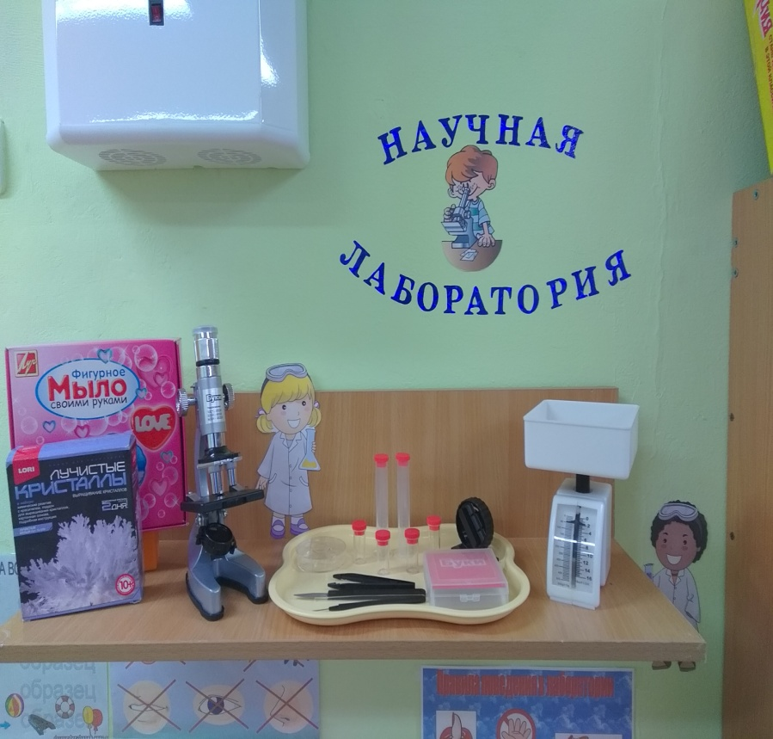
Приборы - помощники: микроскопы, лупы, весы, магниты, термометры, соломки, мерные ложки и стаканчики и многое другое, которые помогают детям овладеть способами обследования объекта.

Slide 10
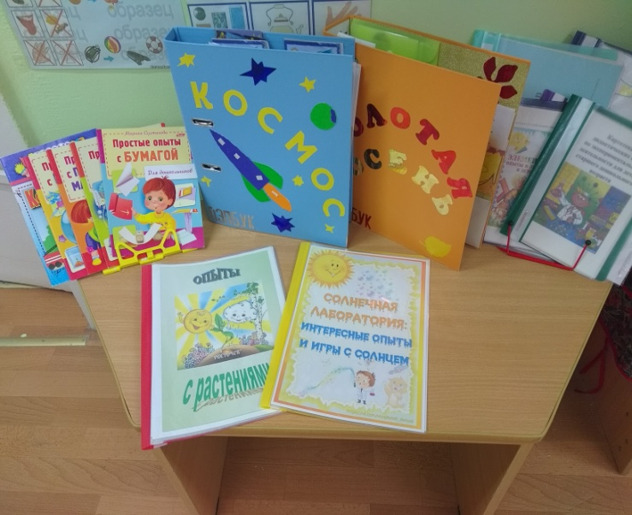
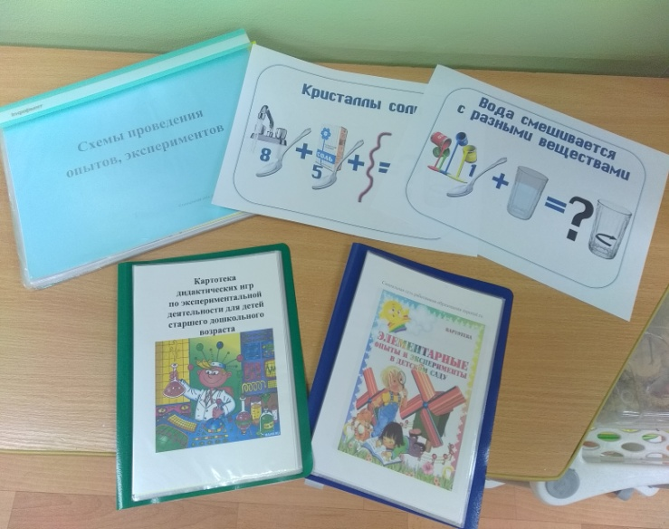
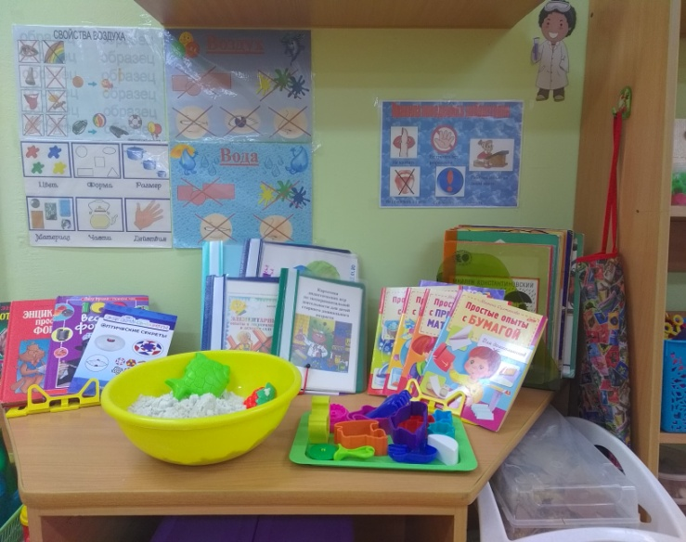
В своей работе мы используем картотеки дидактических игр, опытов и наблюдений, методическую, научную, печатную литературу.

Slide 11
В уголке опытно-экспериментальной деятельности воспитанники учатся фиксировать результаты исследований.

Slide 12
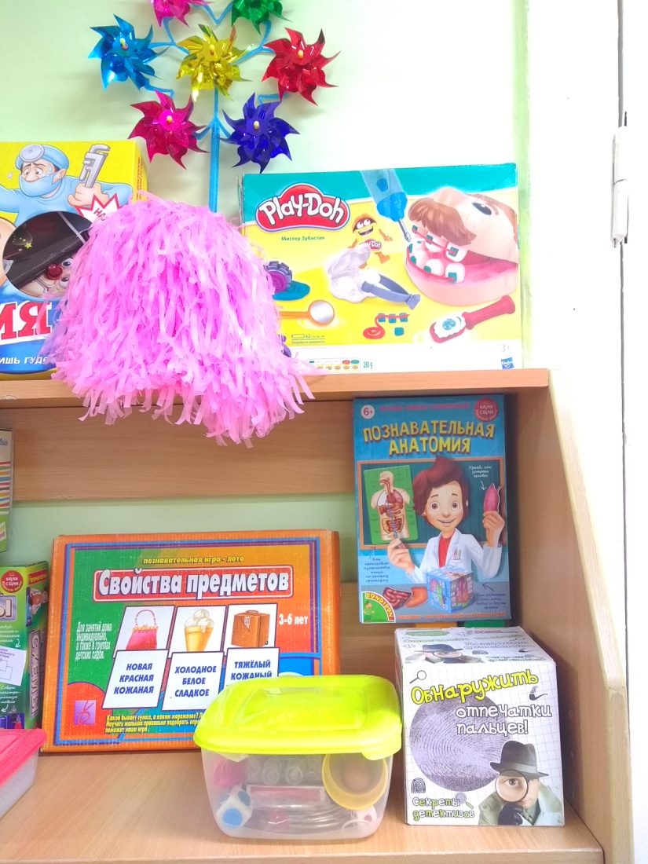
Настольные игры, оригинальные наборы и комплекты для проведения экспериментов.

Slide 13
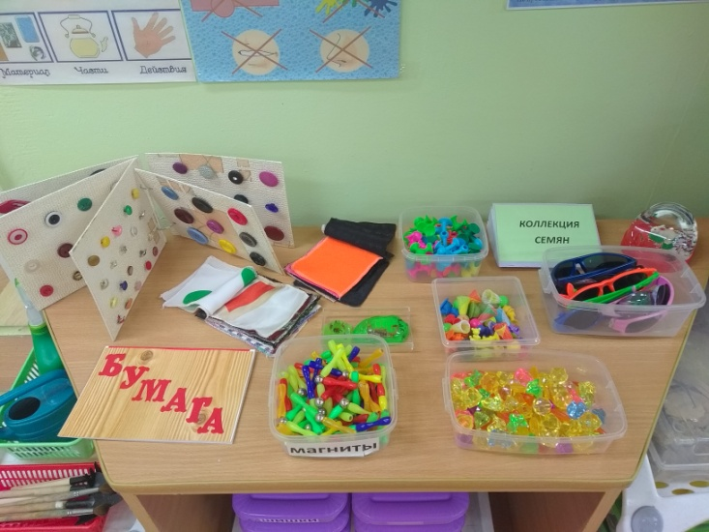
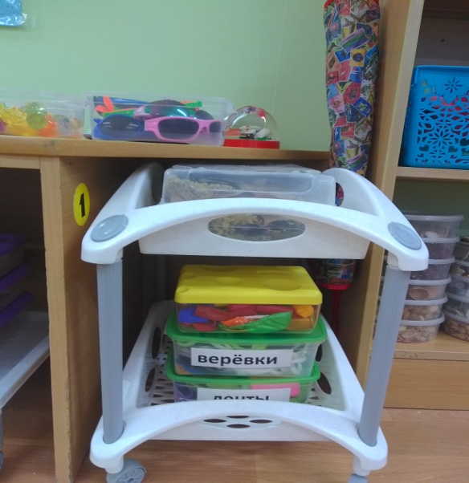
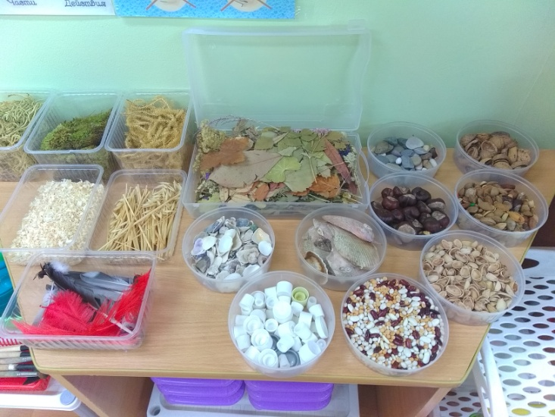
К пополнению уголка экспериментирования привлекаем родителей, которые с удовольствие дополняют наши коллекции, природные материалы.

Slide 14
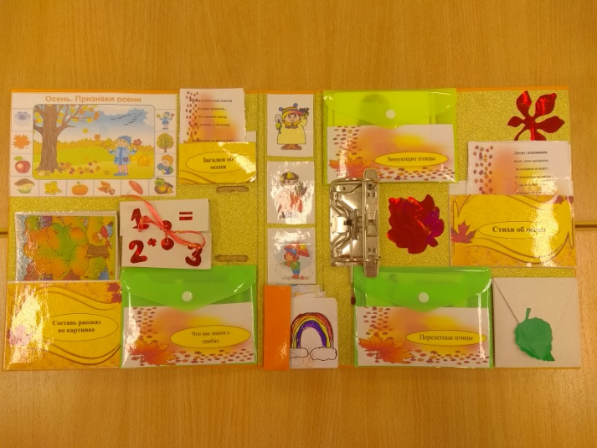
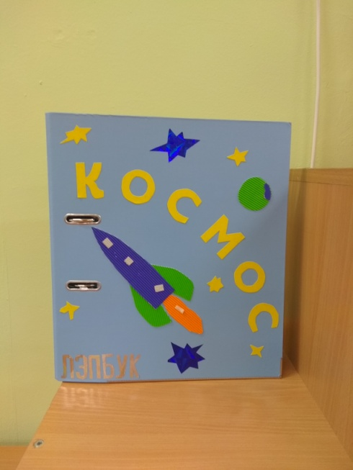
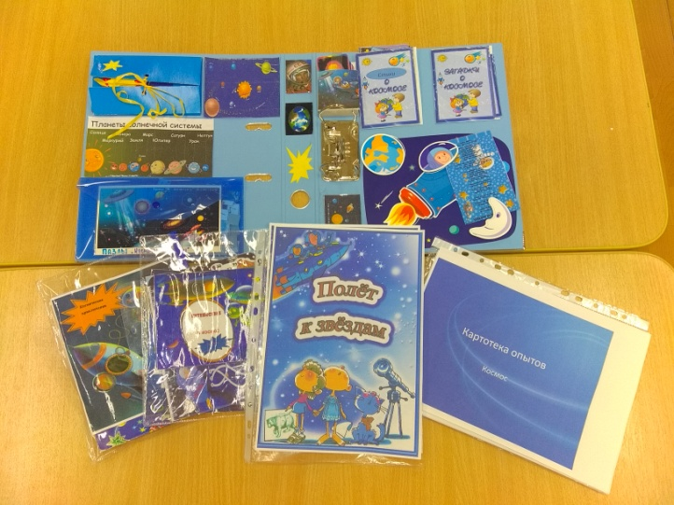
Дети активно и с интересом пользуются тематическими Лэпбуками.

Slide 15
За широкими полями, за далекими лесами, есть деревня, огород, Медведь и Маша там живет. Зайка серенький, дружок, охраняет огород. (Зеленая лаборатория на подоконнике)

Slide 16
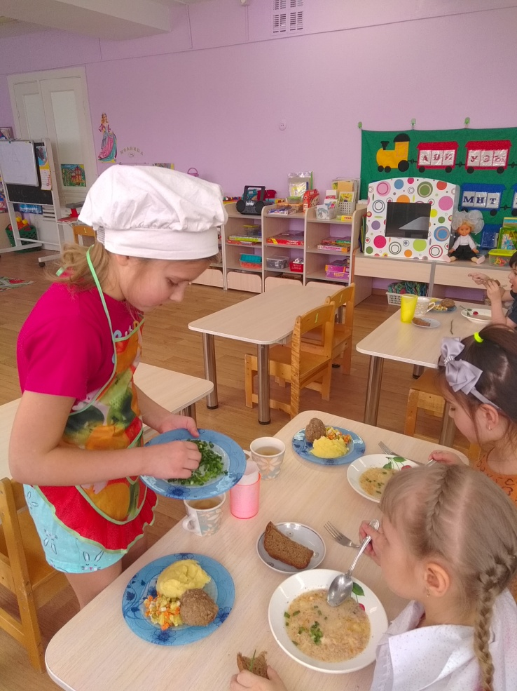
Наш зеленый огород нас прокормит круглый год. Мы его сажали вместе – это очень интересно! Будем вместе поливать, урожай наш собирать.

Slide 17
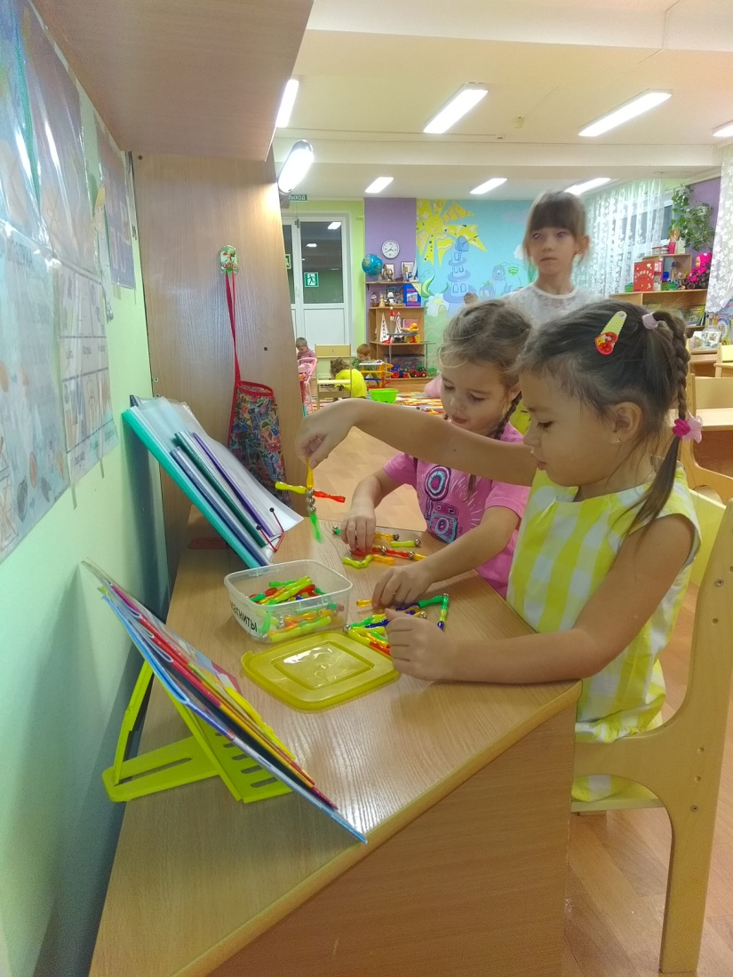
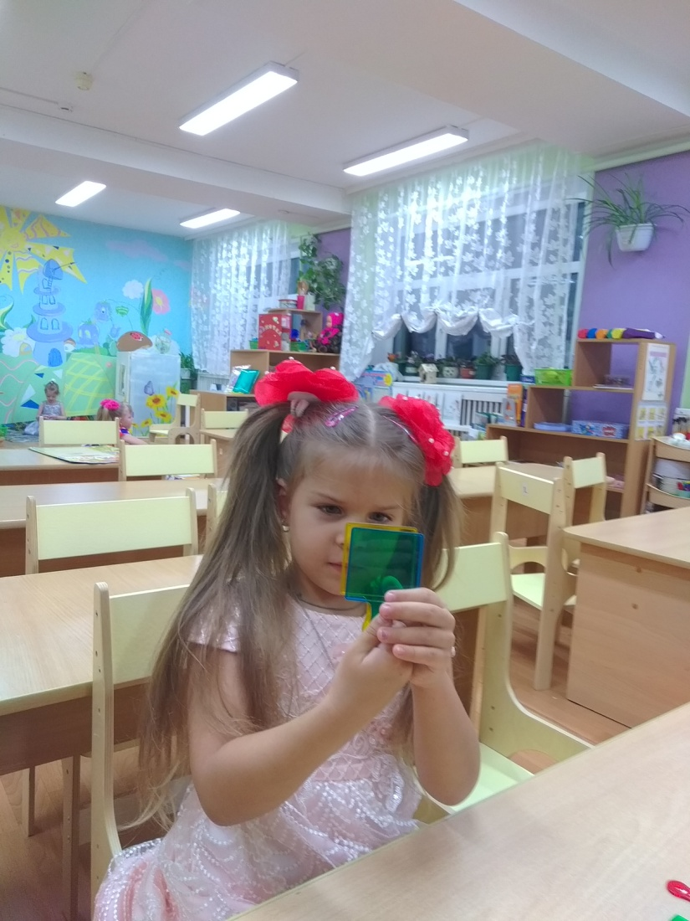
Это все – эксперименты – интересные моменты! Все, все, все хотим узнать! Нужно все запоминать!

Slide 18
Как наш опыт получился, сколько времени он длился? Удивляемся всему: Как? Зачем? И почему?

Slide 19
Уголок экспериментирования должен стать местом, где дети испытывают восторг от непосредственного участия в предметной деятельности. Выполнение простых опытов и участие в играх-экспериментах закладывает в них исследовательские качества, которые пригодятся в школьном обучении и решении проблемных задач повседневности. Мы очень надеемся что у нас это получиться.

